Slide 1
Curso Básico de Estatística Experimental
Vander Fillipe de Souza

Slide 2
O que é estatística?
Ramo da matemática que trata da coleta, da análise, da interpretação e da apresentação de massas de dados numéricos (google)
...é um conjunto de métodos usados para se analisar dados. Ou, medidas resultantes de um conjunto de dados (leg.ufpr.br)

Slide 3
O que é estatística?
"A estatística é a arte de torturar os números até que eles confessem“
(http://www.ufpa.br/dicas/cartao/fra-esta.html)
“Números não mentem, mas têm a propensão de dizer a verdade com intenção de enganar” (Eric Temple Bell)

Slide 4
Estatística Descritiva
Medidas de Posição
Média
Moda
Mediana
Separatrizes
Medidas de Dispersão
Amplitude Total
Soma dos Desvios
Variância
Desvio Padrão

Slide 5
Estatística Inferencial
Teste de Hipótese
Análise de Variância (ANOVA)

Slide 6

Anova - Exemplo prático
Água
Suco de Maracujá
Café
Grupos de 5 pessoas foram avaliados quanto ao tempo de reposta após ingerirem 3 tipos de bebidas
Hipótese: H₀: Não existe diferença na média do tempo de reação dos três grupos
https://www.youtube.com/watch?v=ITf4vHhyGpc

Slide 7

Observação:
Para testar apenas 2 grupos poderia ser utilizado o teste t de student
https://www.youtube.com/watch?v=ITf4vHhyGpc

Slide 8
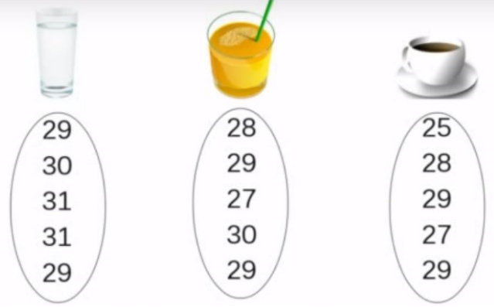
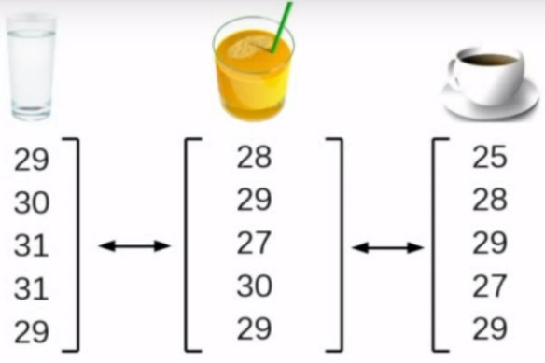
Variação dentro de cada grupo
Variação entre os grupos
https://www.youtube.com/watch?v=ITf4vHhyGpc

Slide 9
Exemplo 1

Slide 10
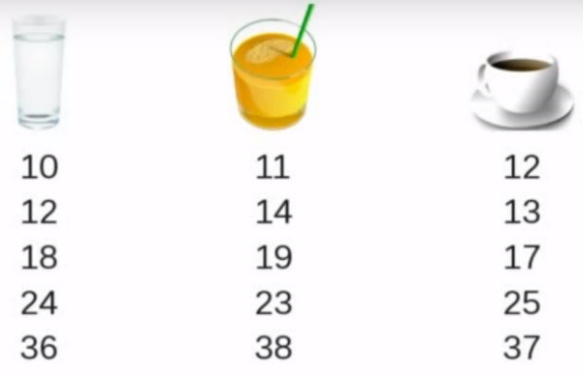
Existe muita variação dentro dos grupos...
https://www.youtube.com/watch?v=ITf4vHhyGpc

Slide 11
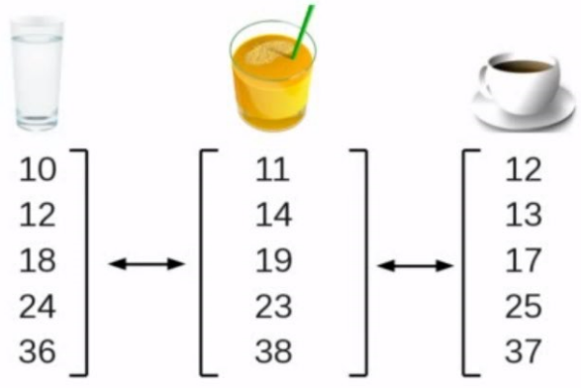
... Porém, a variação entre grupos é semelhante
https://www.youtube.com/watch?v=ITf4vHhyGpc

Slide 12
Conclusão: São as pessoas que produzem as diferenças, não as bebidas
https://www.youtube.com/watch?v=ITf4vHhyGpc

Slide 13
Exemplo 2

Slide 14
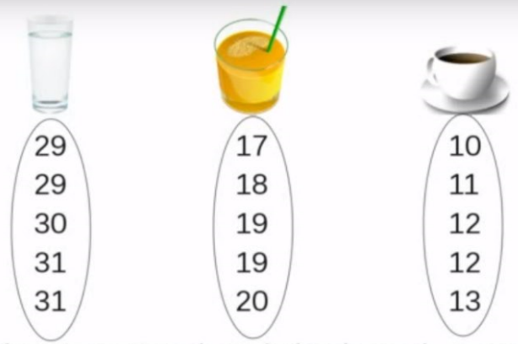
Não existe muita variação em cada grupo...
https://www.youtube.com/watch?v=ITf4vHhyGpc

Slide 15
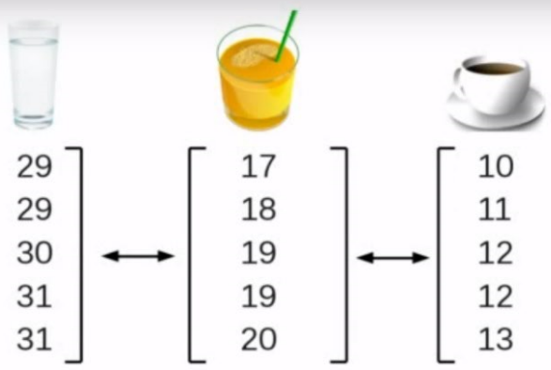
...mas, os grupos apresentam diferenças.
https://www.youtube.com/watch?v=ITf4vHhyGpc

Slide 16
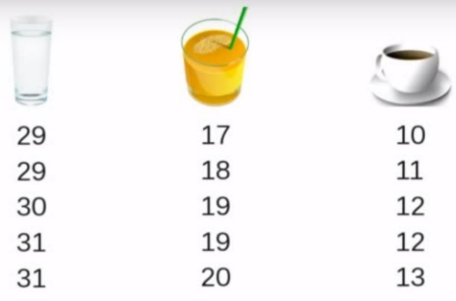
Conclusão: São as bebidas que produzem as diferenças,
não as pessoas.
https://www.youtube.com/watch?v=ITf4vHhyGpc

Slide 17
A ideia principal da ANOVA:
Encontra-se de onde vem a maior parte da variância
Da variância entre grupos (Tratamentos)
Ou, da variância dentro dos grupos (Erro ou Resíduo)
Se a maior parte da variação é entre grupos, o efeito provavelmente é significativo
Se a maior parte da variação é dentro do grupos, o efeito provavelmente é não significativo

Slide 18
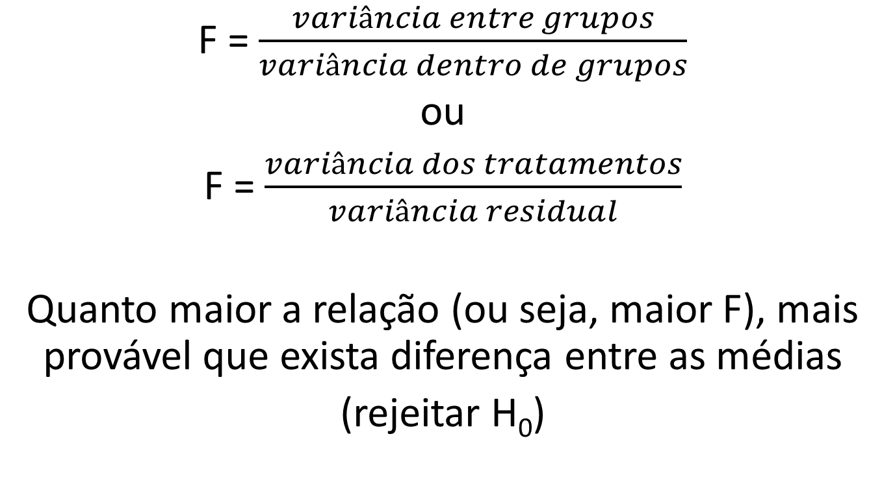
Teste F
F = $\frac{variância entre grupos}{variância dentro de grupos}$
ou
F = $\frac{variância dos tratamentos}{variância residual}$
Quanto maior a relação (ou seja, maior F), mais provável que exista diferença entre as médias
(rejeitar H₀)

Slide 19
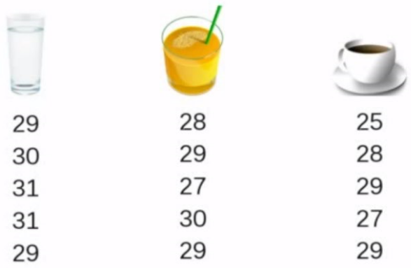
...E quando a relação entre a variância entre e dentro dos grupos não é tão obvia ?
O resultado da ANOVA:
F(2, 12) = 4.27, p = 0.04
Graus de liberdade

Slide 20
Estatística Experimental Conceitos básicos
Experimentos ou ensaio
Estudo previamente planejado, que segue determinados princípios básicos, e permite a comparação dos efeitos de tratamentos.
Tratamentos
Métodos ou materiais, efeitos que desejamos testar (genótipos ou cultivares; doses de adubos ou agroquímicos; sistemas de cultivo;etc...)
Parcela ou unidade experimental
Unidade local que recebe o tratamento (área ou vaso, com uma ou mais plantas; placa de petri com meio de cultura; etc...)(deve ser representativa)
Delineamento experimental
Designa o arranjo dos tratamentos nas unidades experimentais e oferece um padrão para as análises dos dados coletados (DIC, DBC, Parcela subdividida e Látice)

Slide 21
Princípios Básicos da Experimentação
Repetição
Casualização(aleatorização)
Controle Local (controle do erro experimental)

Slide 22
Pressupostos Básicos
As hipóteses básicas para admitir a validade da análise de variância são:
Aditividade (modelo aditivo)
Independência dos erros (viés)
Homocedasticidade ou homogeneidade de variâncias (a variabilidade das repetições dos tratamentos devem ser semelhantes)
Normalidade (os resíduos devem ter distribuição normal) (aleatoriedade)

Slide 23
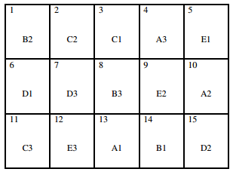
Delineamento Inteiramente Casualizado
DIC y_{ij} = μ + g_{i} + e_{ij}

Slide 24
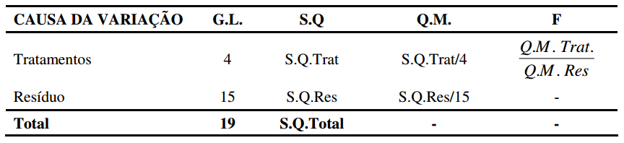
Análise de Variância
DIC com 5 Trat e 4 Rep

Slide 25
Soma dos Desvios em Relação a Média (SD)
x = 2, 1, 1, 3, 3

Slide 26
Soma dos Quadrados dos Desvios (SQD)

Slide 27
SD
SQD

Slide 28
Variância
Desvio Padrão
= QMD

Slide 29
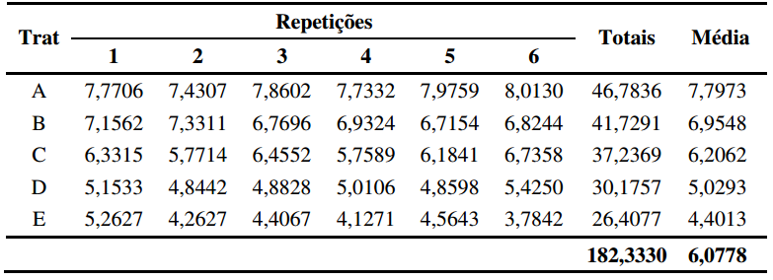


Dados de nº de pulgões coletados nas parcelas, 36 h após pulverização

Slide 30
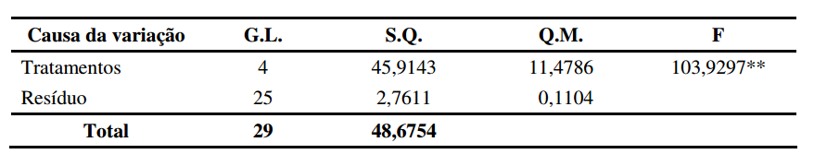
Como o valor de F calculado supera o F tabelado, em então significativo, ou seja:
Rejeita-se a hipótese de nulidade H₀ e concluímos que os tratamentos possuem efeitos diferentes (com grau de confiança superior a 99% de probabilidade)

Slide 31
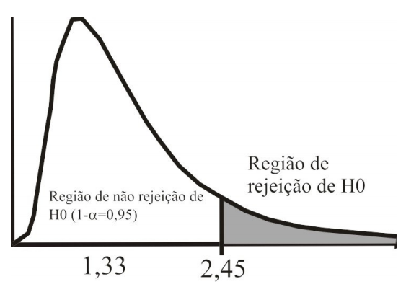

Interpretação do F
Exemplo
Ftabelado 5% = 2,45
Ftabelado 1% = 3,53
Fcalculado 1 = 1,33
Fcalculado 2 = 5,36
3,53
5,36
Conforme os graus de liberdade 6 e 28
Caso 1, se H₀ é verdadeira, valores de F≥2,45 ocorrerão por acaso, com apenas 5% de probabilidade, ao passo que existe uma probabilidade de 95% de ocorrência de valores de F < 2,45.
Caso 2, como o valor de F calculado (5,36) é maior que 3,53, (existe apenas 1% de probabilidade de ocorrência por simples acaso) dizemos que o teste é significativo ao nível de 1% de probabilidade, rejeitamos H₀ em favor de

Slide 32
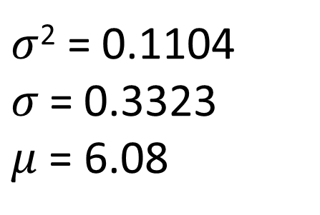

Coeficiente de Variação
$CV= \frac{\text{Desvio} \text{Padr}\text{ã}\text{o}}{\text{M}\text{é}\text{dia} }$ x 100,
$σ$² = 0.1104
$σ$= 0.3323
$μ$ = 6.08
CV = 0.05 ou 5%

Slide 33
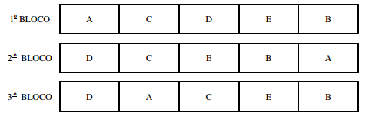
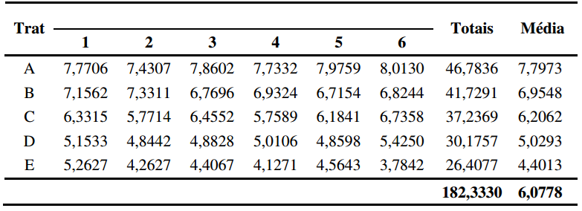
Delineamento em Blocos Casualizados
DBC y_{ij} = μ + g_{i} + b_{j} + e_{ij}
Blocos
Calcula-se também a S.Q.B
6,33486
5,92802
...
...
...
6,15648

Slide 34
Teste de Médias
Dados Qualitativos
Exemplo: Genótipos
Teste de médias ou de agrupamento de médias
Dunnett (Testemunha)
Duncan e Tukey (Teste de médias)
Skott & Knott (Agrupamento de médias)
Dados Quantitativos
Exemplo: Doses de adubo
Análise de Regressão
Linear
Polinomial

Slide 35
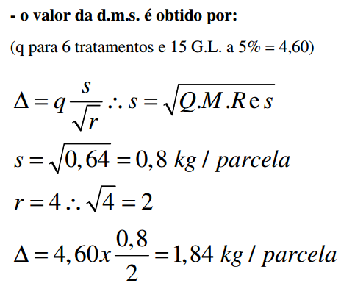
Teste de Tukey
Diferença Mínima Significativa – DMS
Exemplo:

Slide 36
Análise de regressão linear

Slide 37
Introdução
A análise de regressão estuda a relação entre variáveis, denominadas variáveis dependentes (eixo y) e independentes (eixo x)
As técnicas de análise de correlação e regressão estão intimamente ligadas

Slide 38
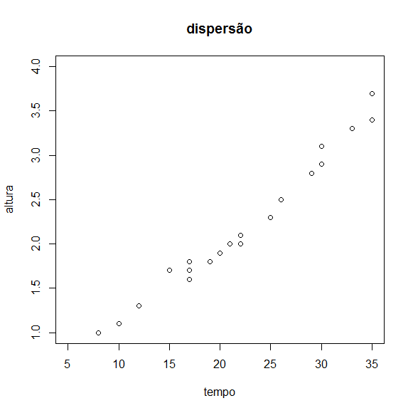
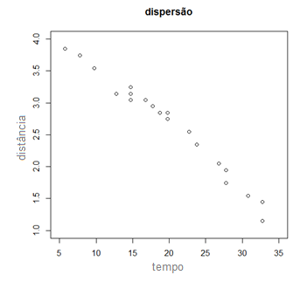
Diagrama de Dispersão
A utilização de um diagrama de dispersão permite determinar empiricamente se um relacionamento linear entre as variáveis deve ser assumido e se o grau de relacionamento é forte ou fraco.
Correlação positiva
Correlação negativa

Slide 39
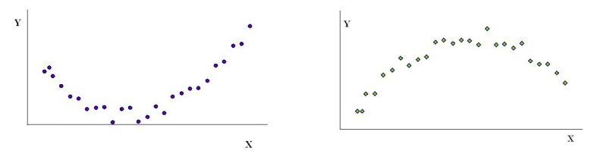
Diagrama de Dispersão
Sugerem regressão não linear

Slide 40
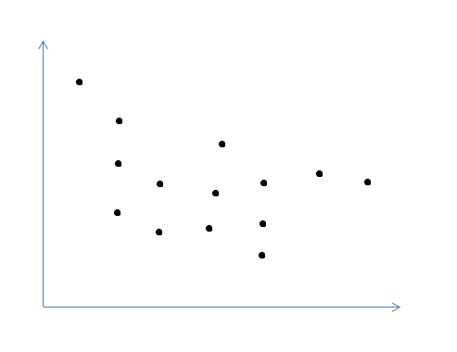
Método dos Mínimos Quadrados
Qual reta melhor se ajusta?

Slide 41


Modelo de Regressão Linear Simples
Y - variável explicada (dependente);
β₀- parâmetro, que representa a interceptação da reta com o eixo vertical;
β₁ - parâmetro, que representa a inclinação da reta;
X - variável explicativa (independente), representa o fator explicativo na equação;
E – resíduo.
Para estimar as equações da regressão:

Slide 42
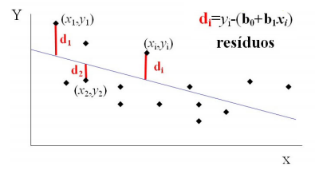


Método dos Mínimos Quadrados
O objetivo do método é escolher b₀ e b₁ de modo a minimizar a soma dos quadrados dos resíduos

Slide 43
https://seeing-theory.brown.edu/index.html

Slide 44
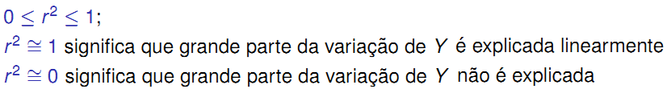
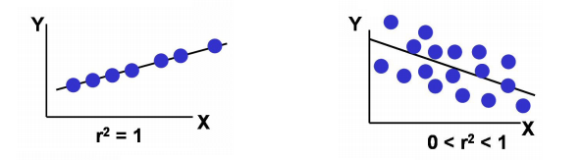
Coeficiente de Determinação
A relação entre SSR e SST fornece uma medida da proporção da variação total que é explicada pelo modelo de regressão
Coeficiente de determinação (r²)

Slide 45

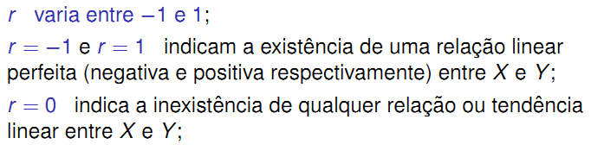
Coeficiente de Correlação
É a medida do grau de relacionamento linear entre as variáveis X e Y

Slide 46
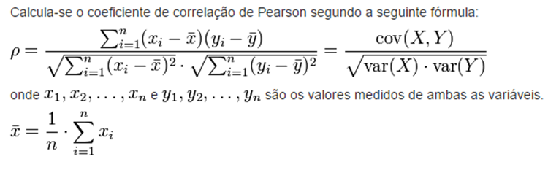

Equação da correlação de Pearson

Slide 47
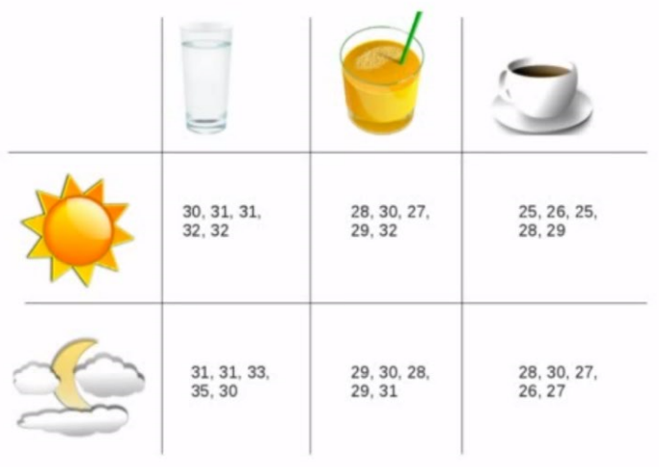
Análise Fatorial

Slide 48
Delineamento em Blocos Casualizados com dois fatores
DBC (2 fatores) y_{ijk} = μ + b_{j}/a_{k} + g_{i} + a_{k} + e_{ijk}
Ano 1
Ano 2

Slide 49
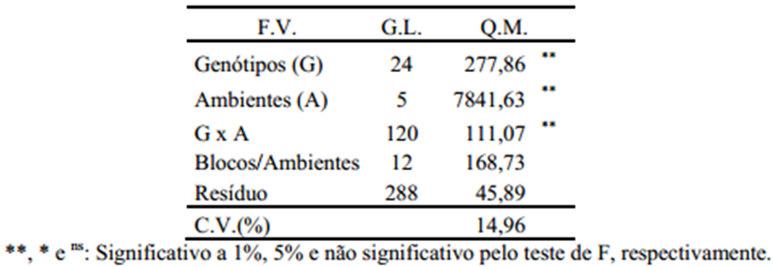
Interação Genótipo x Ambiente

Slide 50
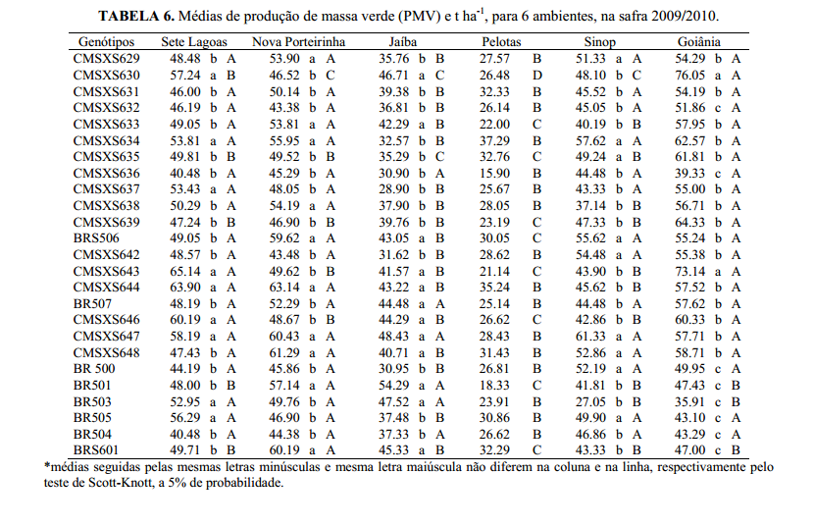
Souza et al. (2013) CBAB

Slide 51
Obrigado!
vanderfsouza@gmail.com

Slide 52
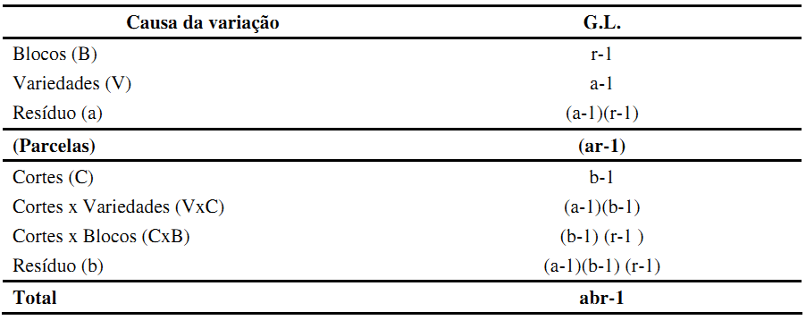
Parcela subdividida no tempo
Bloco 1
Bloco 2
V3
V1
V5
V3
V4
Corte 1
C2 C3 C4 C5 C1 C2 C3 C4 C5

Slide 53
Látice
y_{ijkm} = µ + r_{k} + b_{j(k)} + t_{i} + ε_{ijk}
Delineamento em Látice
(15x15)
3 Repetições
15 Blocos por Repetição
15 Parcelas por Bloco

